Slide 1


UNIVERSITÀ DEGLI STUDI DI MILANO-BICOCCA
Dipartimento di Informatica, Sistemistica e Comunicazione
Kickstarter Prediction
Matteo Mistri, 808097
Daniele Maria Papetti, 808027
Progetto di Data Technology and Machine Learning
Modulo: Machine Learning
Università Milano-Bicocca, 18 Febbraio 2019

Slide 2
Indice
Introduzione
Obiettivi
Analisi esplorativa dei dati
Modelli utilizzati
Considerazioni finali
Sviluppi futuri

Slide 3

Introduzione
Kickstarter: piattaforma per il crowdfunding che permette di proporre idee al pubblico ed essere finanziati con donazioni in cambio di ricompense
Utilizzo di dati statistici relativi alle nazioni dove i progetti vengono proposti per creare modelli predittivi circa il successo o il fallimento del progetto

Slide 4



Obiettivi
Analizzare i dati con strumenti statistici, in modo da indagarne la distribuzione ed eventuali criticità nella divisione dei sample
Utilizzare metodi di Machine Learning per ottenere un modello in grado di predire il successo o il fallimento di un progetto Kickstarter a partire dalle sue caratteristiche.
Indagare i modelli prodotti, al fine di ottimizzarne le performance predittive e verificare le performance a confronto

Slide 5
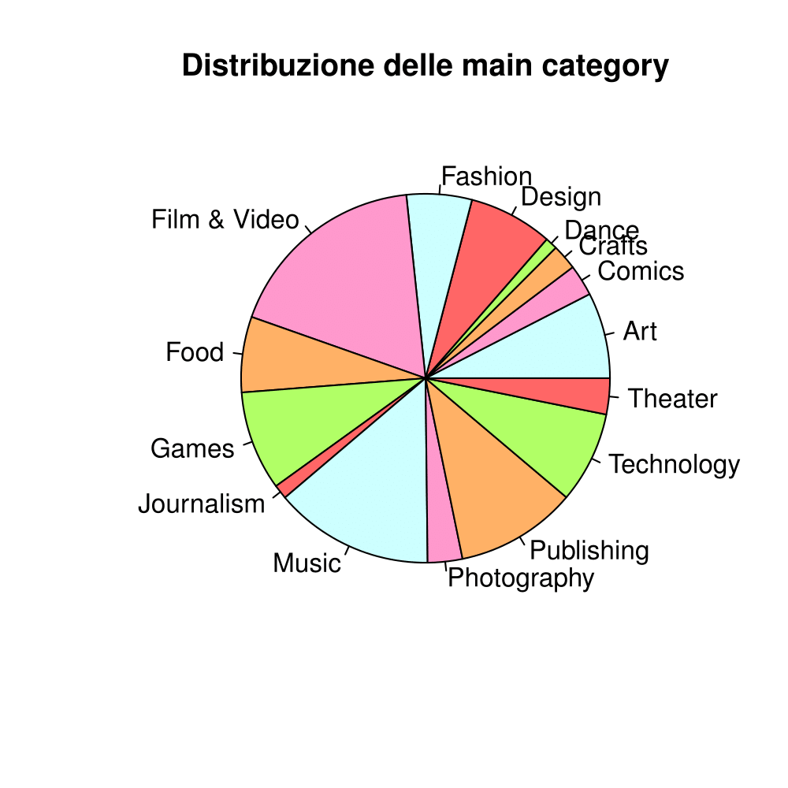
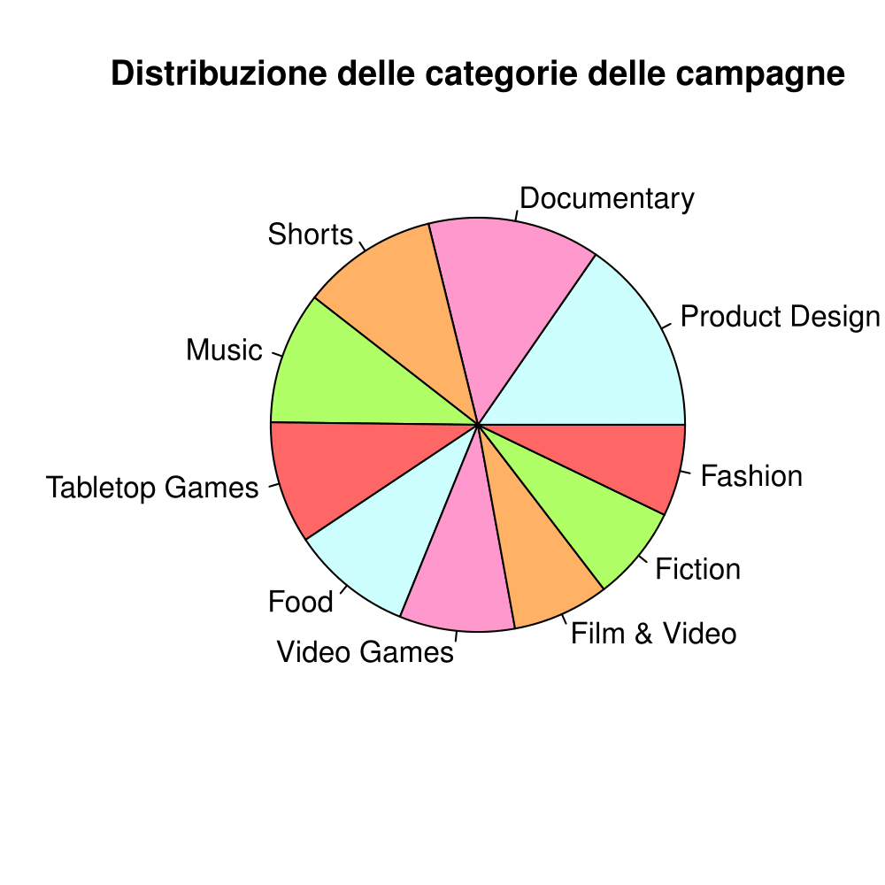
Analisi esplorativa dei dati (1/3)

Slide 6
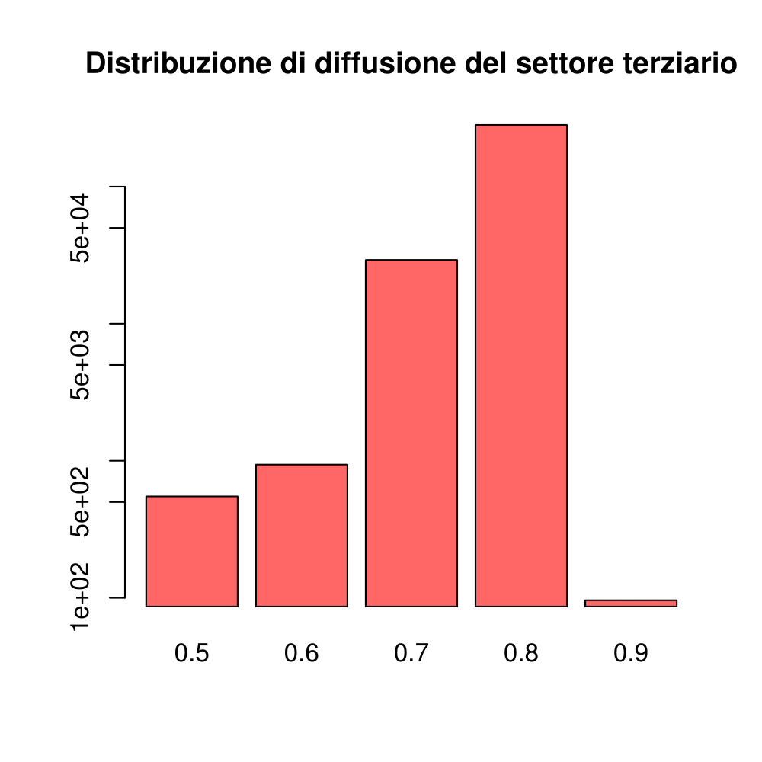
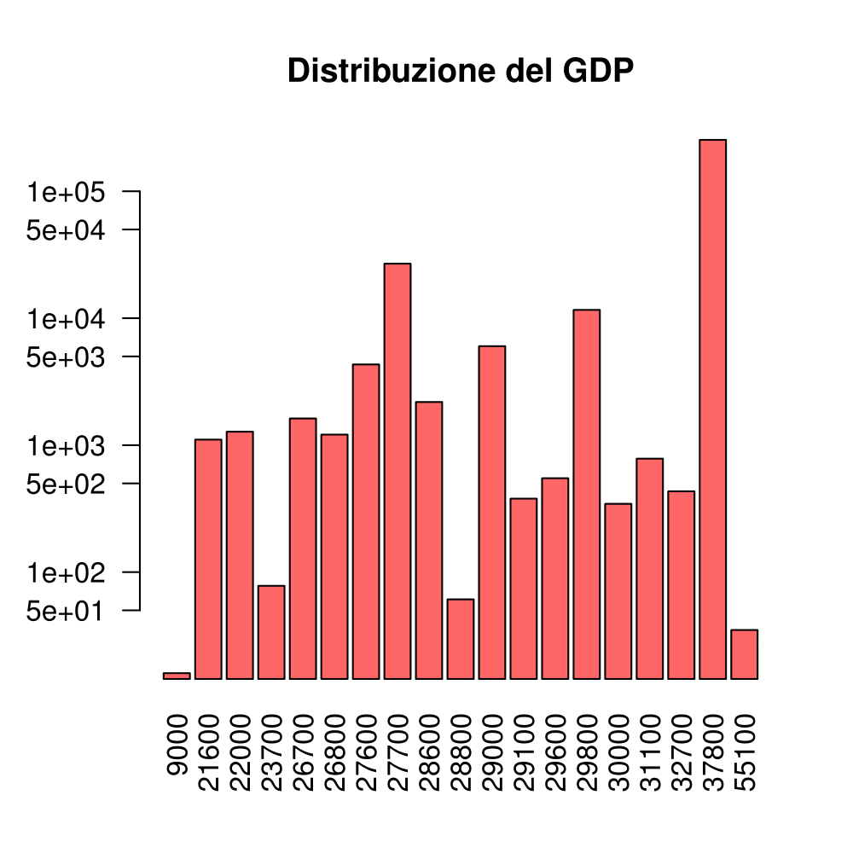
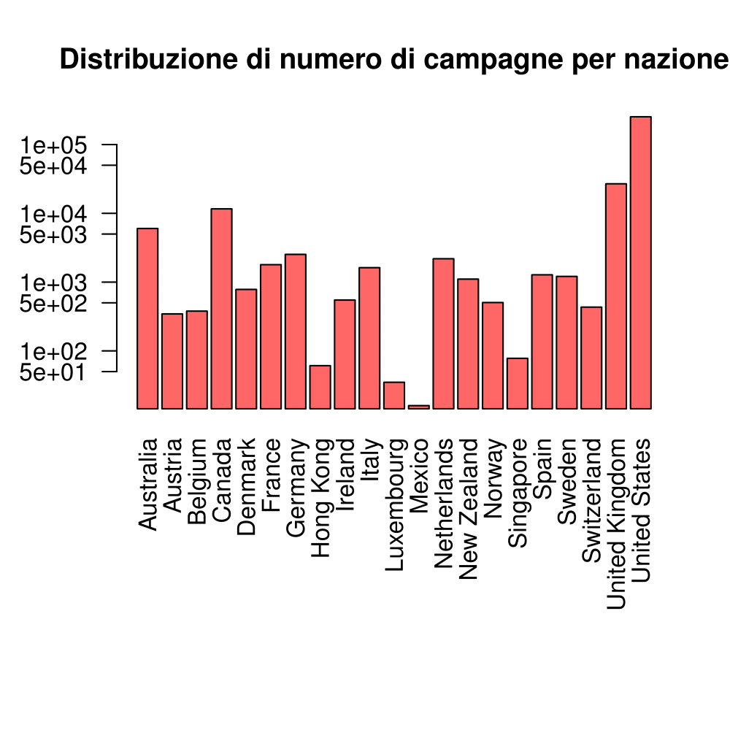
Analisi esplorativa dei dati (2/3)

Slide 7
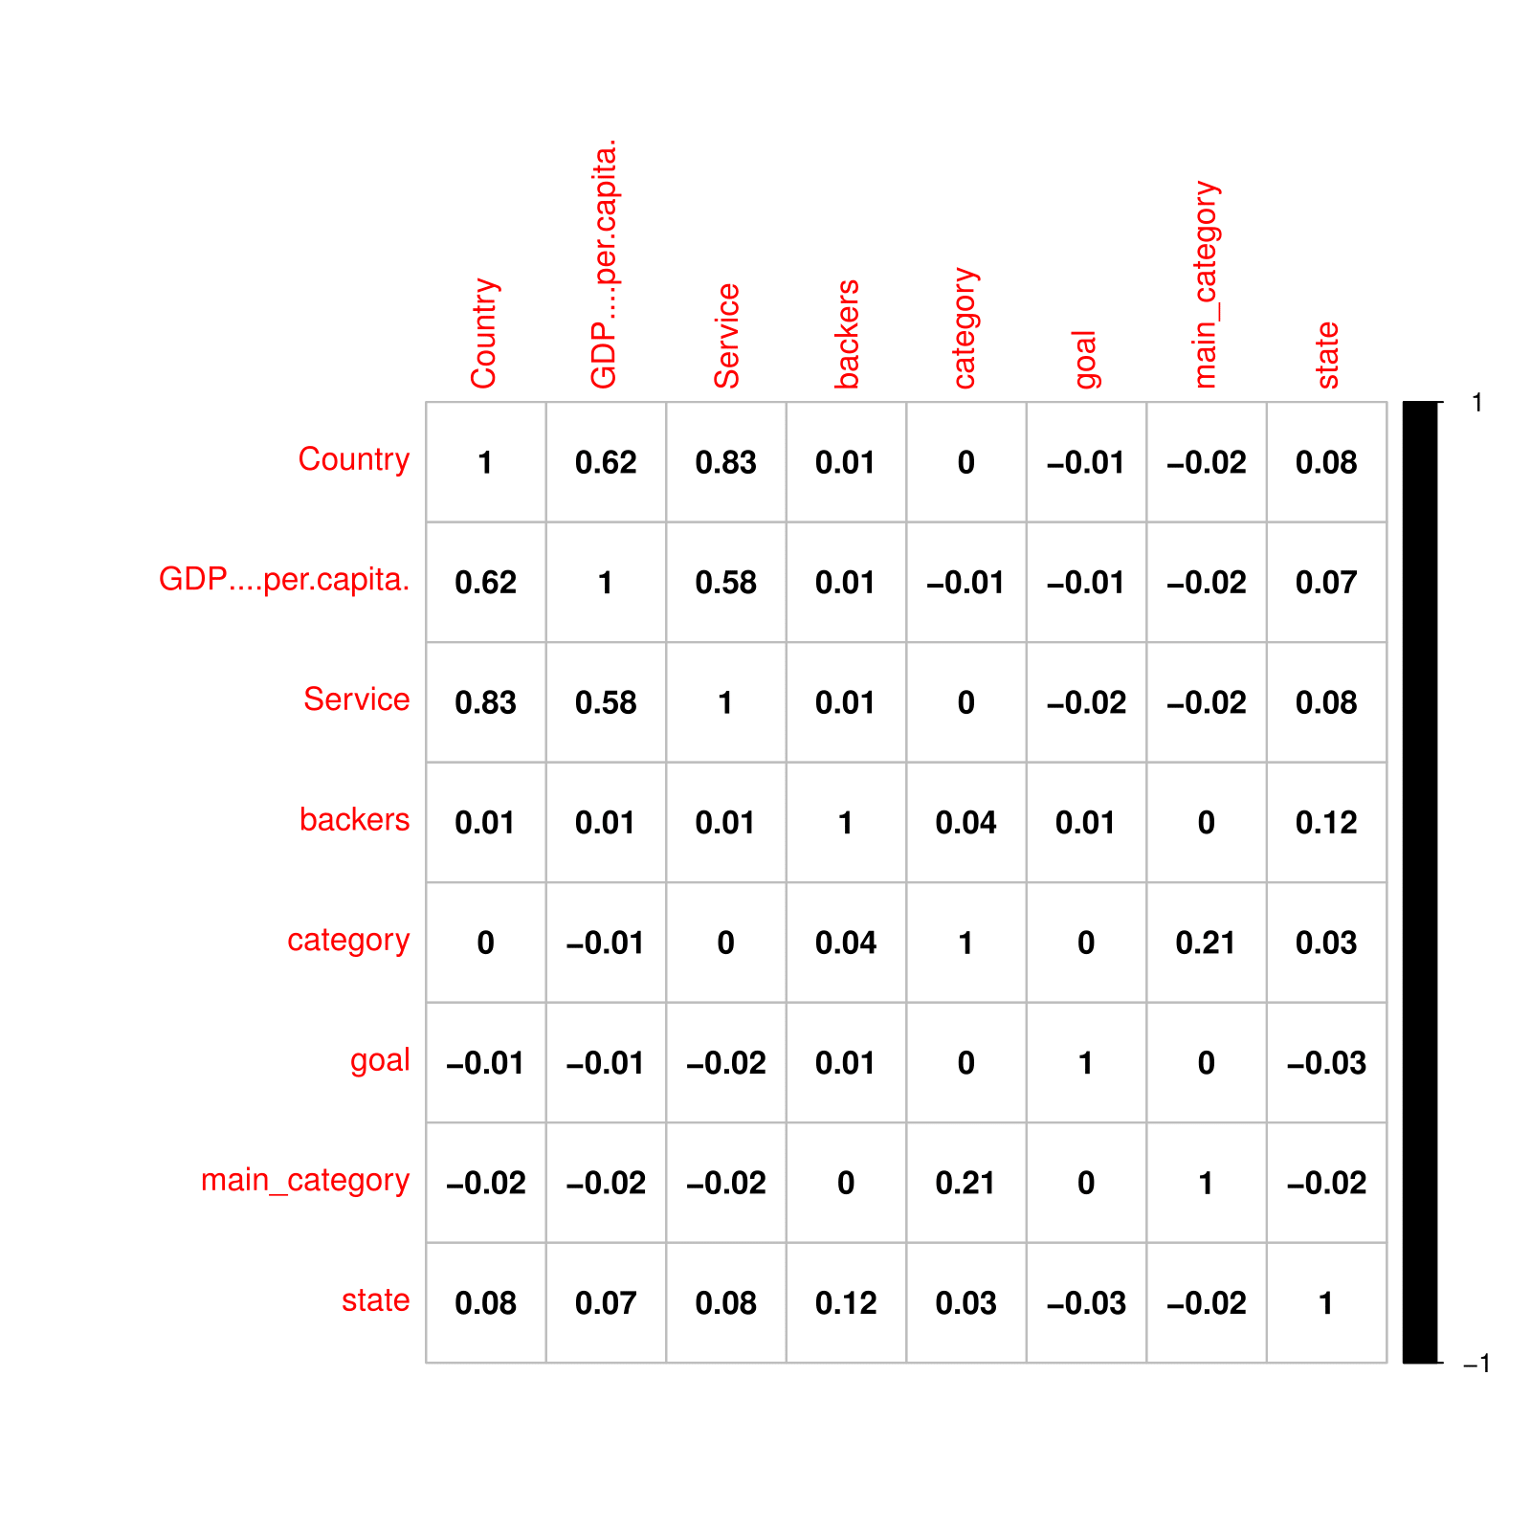
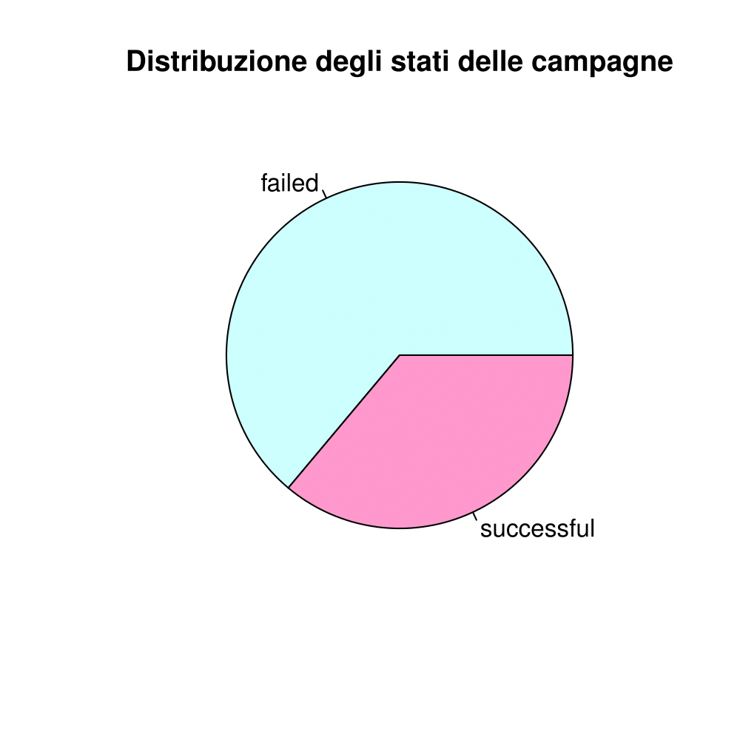
Analisi esplorativa dei dati (3/3)

Slide 8
Metodi indagati
Modello baseline
Scala di riferimento per gli altri modelli
Alberi di decisione
Scelta delle feature nel processo di ramificazione
Naïve Bayes
Comportamento con feature non sempre causalmente indipendenti
Support Vector Machine
Studio del numero di vettori di supporto al modificarsi del parametro cost
Reti neurali
Studio di come i vari parametri influiscano sul processo di addestramento
Notes:
5 ANIMAZIONI: 5 modelli

Slide 9
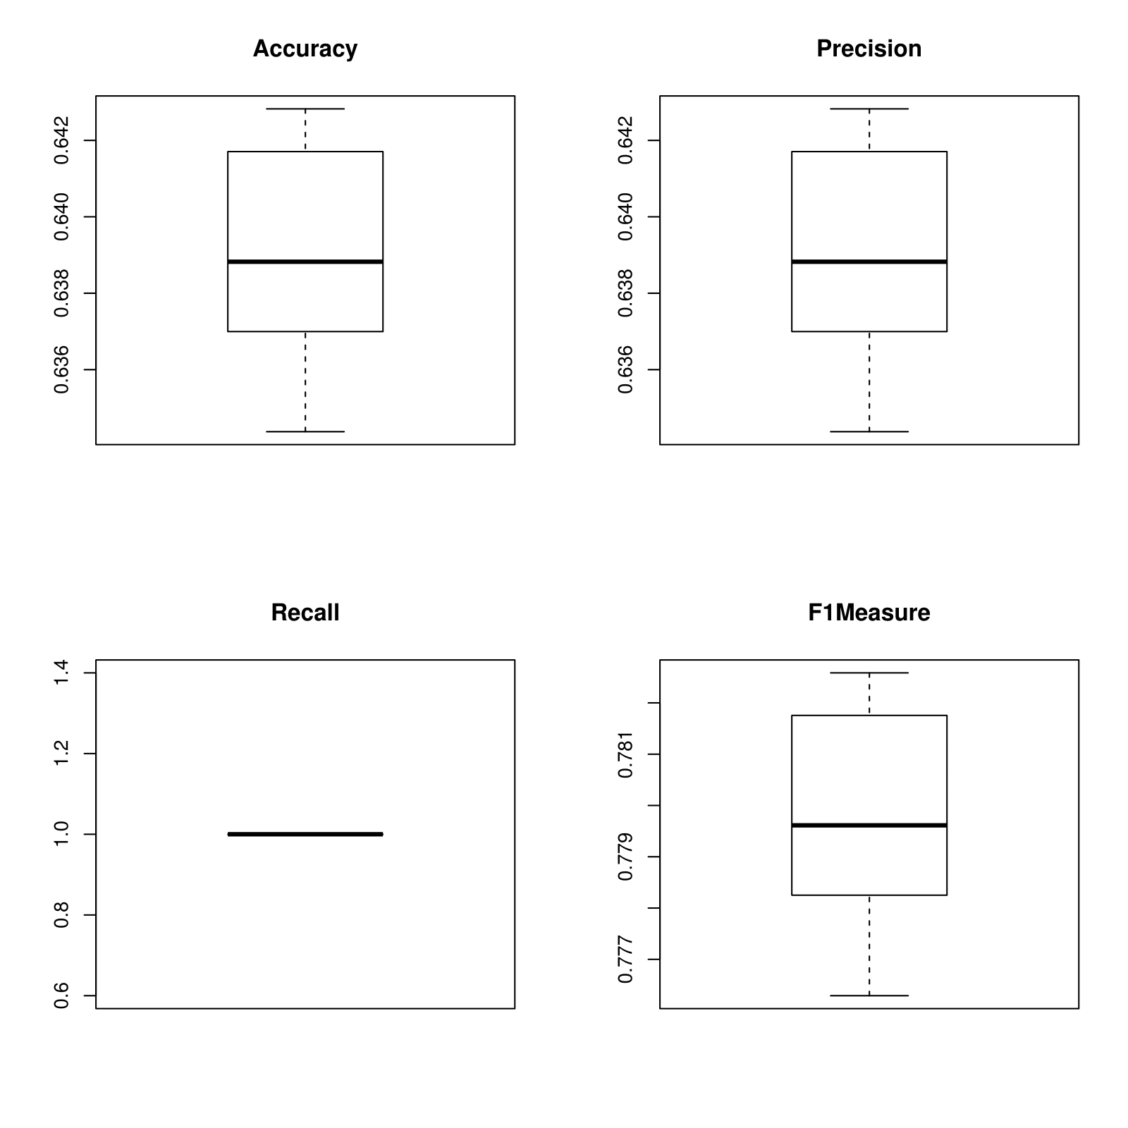
Baseline
Risponde sempre failed ad ogni nuovo sample sottomesso
Utilizzato come metro di paragone per gli altri modelli

Slide 10
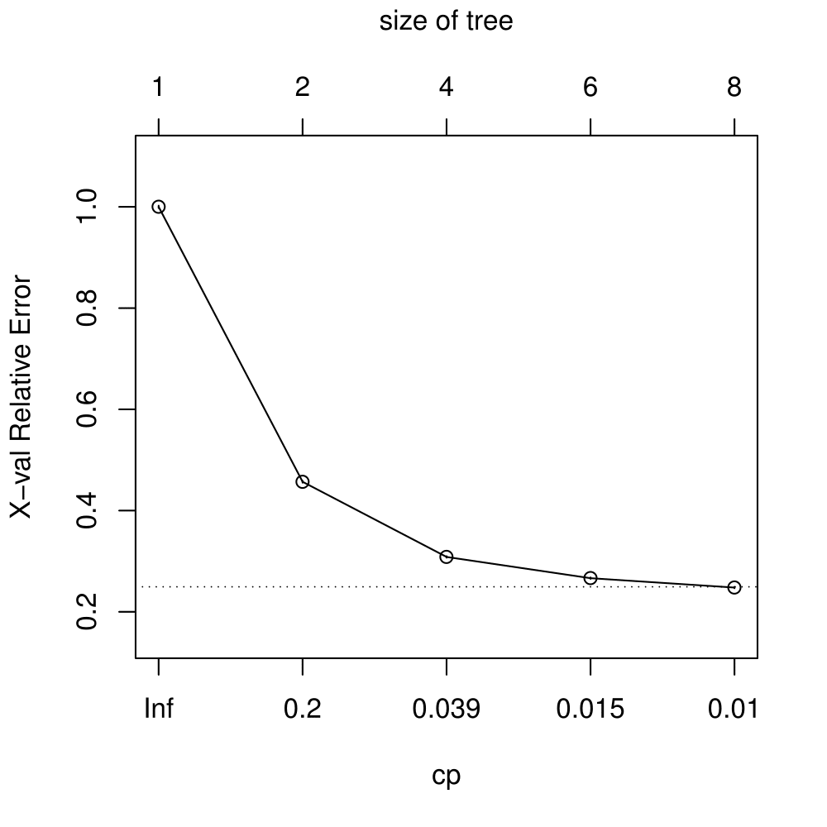
Alberi di decisione (1/3): introduzione
Sfruttano il calcolo dell’impurità di Gini per decidere su quale attributo eseguire il branch.
Il parametro cp mostra l’andamento della complessità al crescere del numero di branch.
Possibilità di potare gli alberi per rendere il processo decisionale più rapido ed evitare overfitting

Slide 11
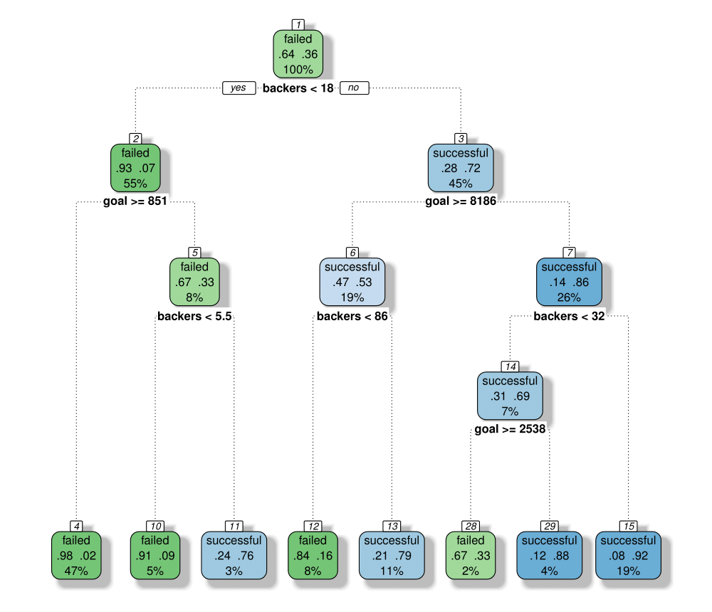
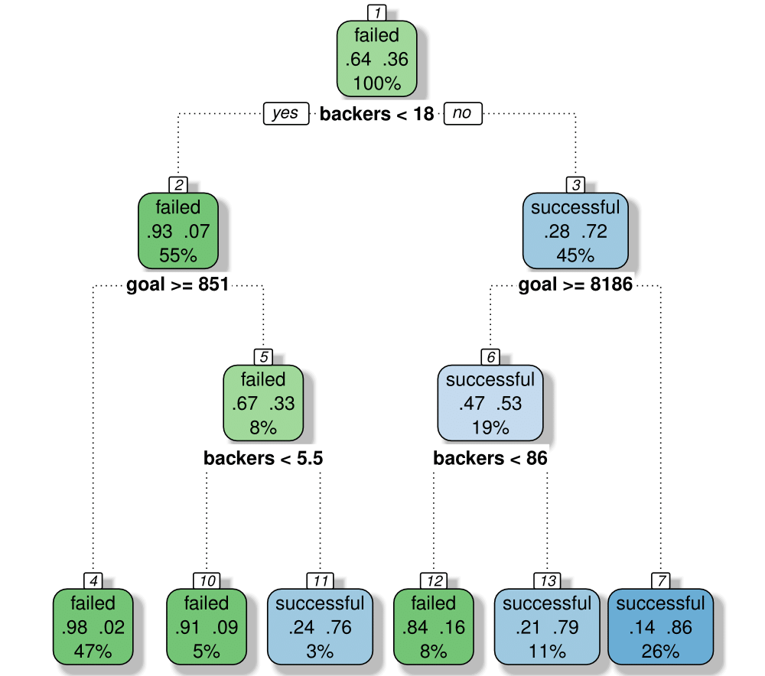
Alberi di decisione (2/3): non potato vs potato
Albero non potato
Albero potato

Slide 12
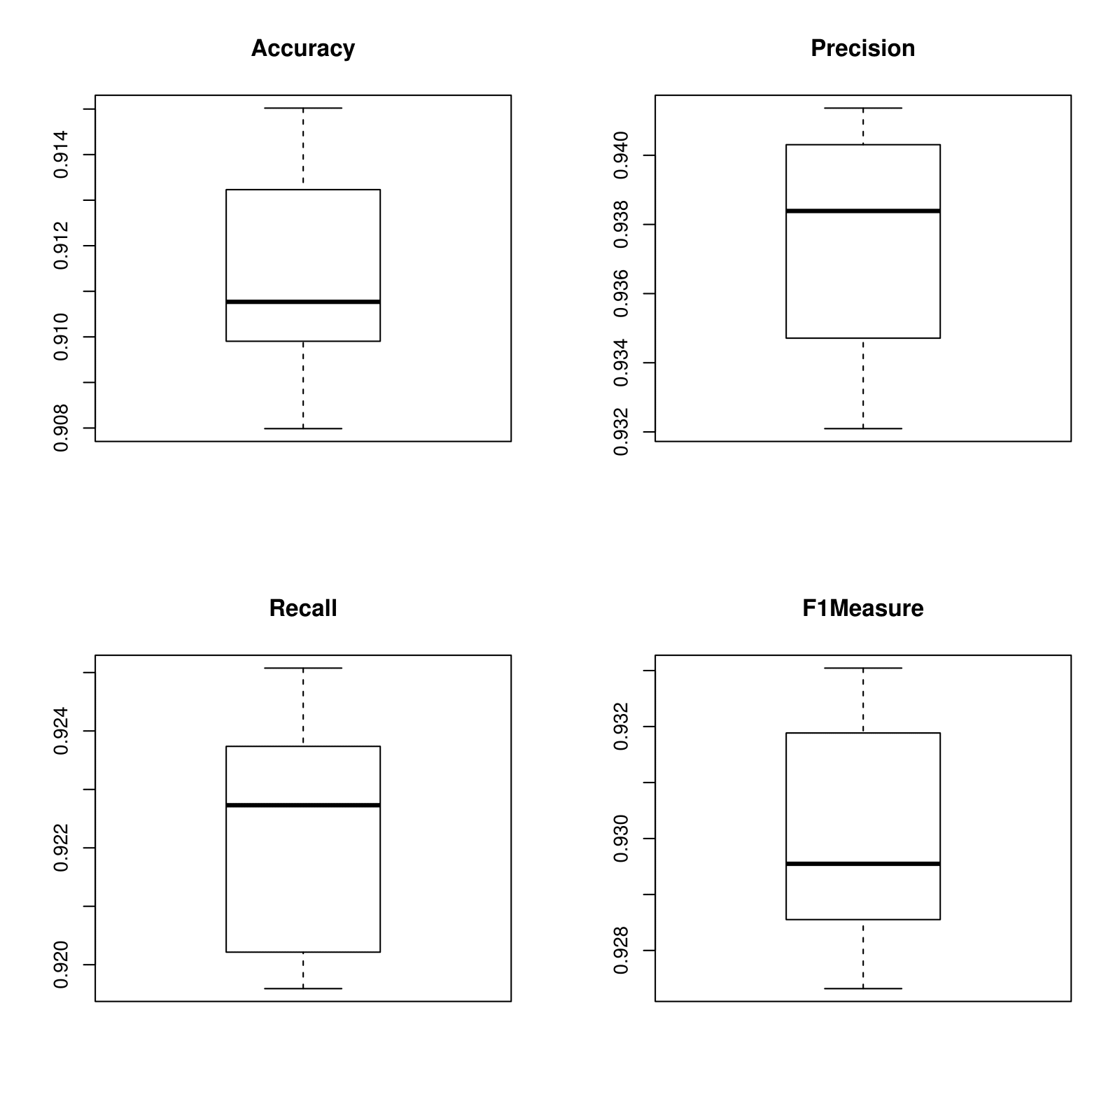
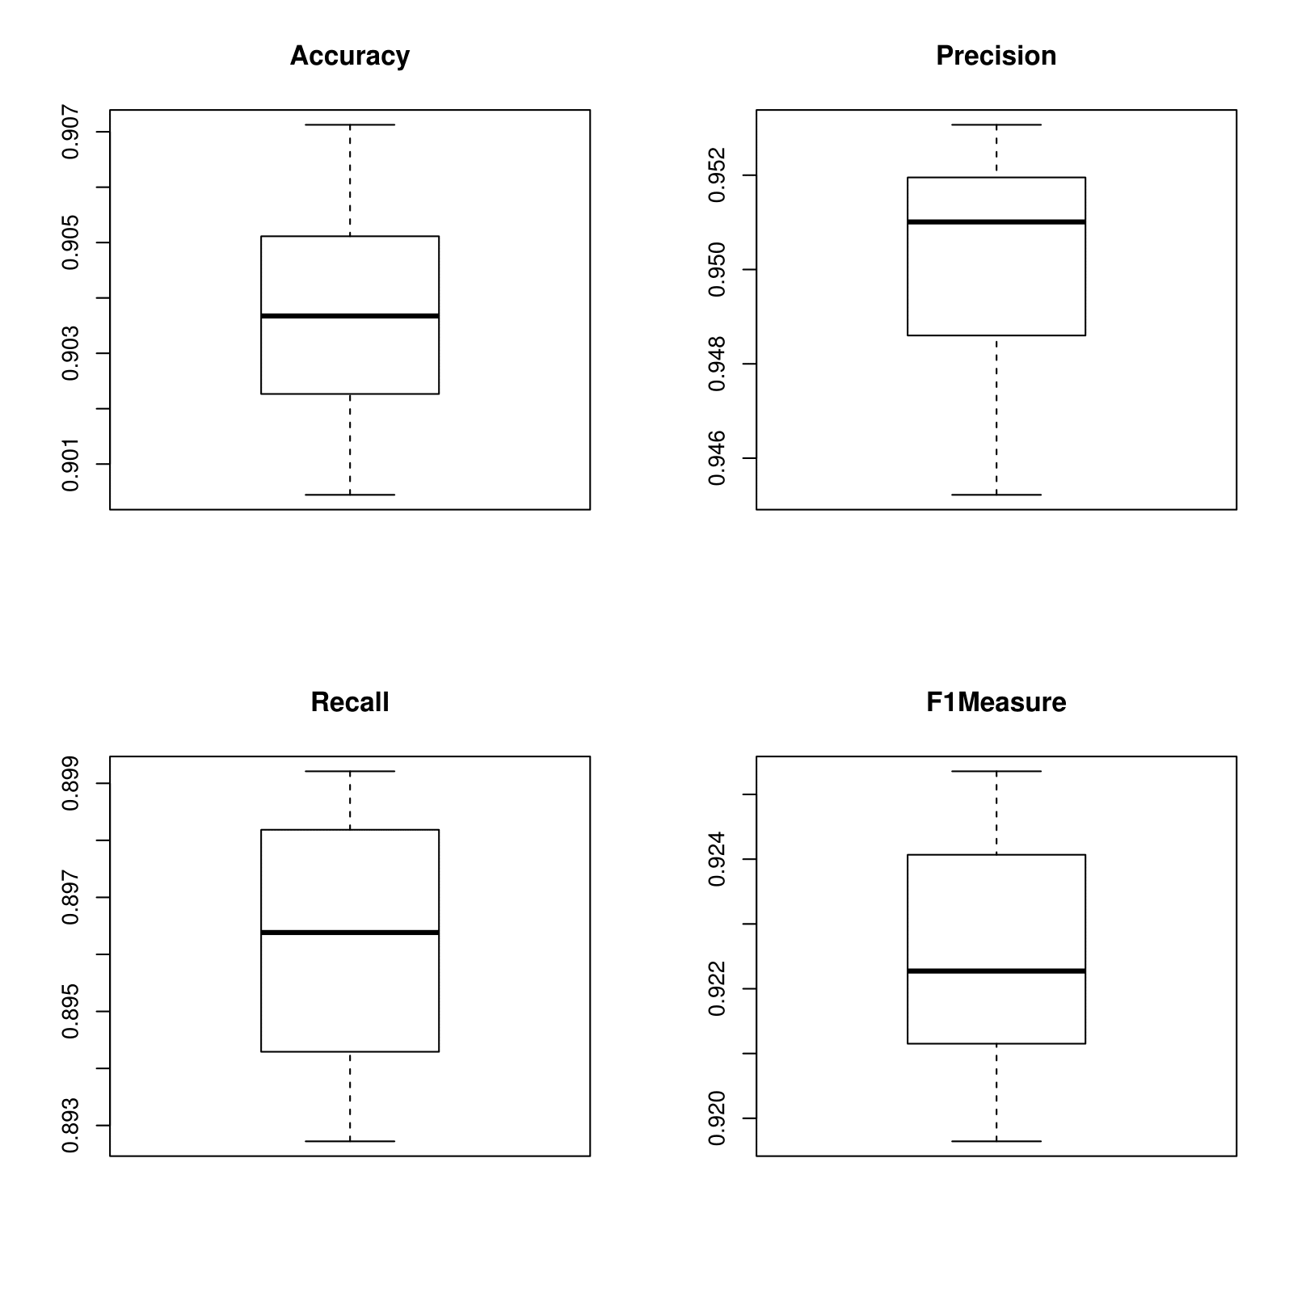
Alberi di decisione (3/3): prestazioni
Albero non potato
Albero potato

Slide 13
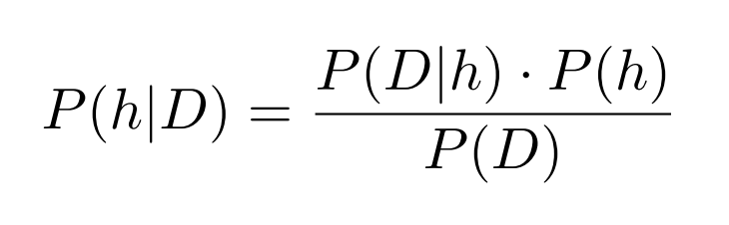
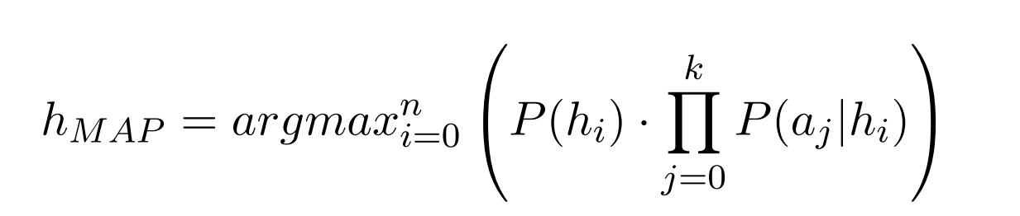
Naïve Bayes (1/2): introduzione
Si basa sul teorema di Bayes ed il calcolo della probabilità a posteriori
Sfrutta l’assunzione che tutte le feature siano causalmente indipendenti tra loro
Individua l’ipotesi più probabile a posteriori e la usa per etichettare la nuova istanza
Formula del teorema di Bayes, calcolo dell’ipotesi a posteriori
Formula per la ricerca dell’ipotesi massima a posteriori nel modello Naïve Bayes

Slide 14
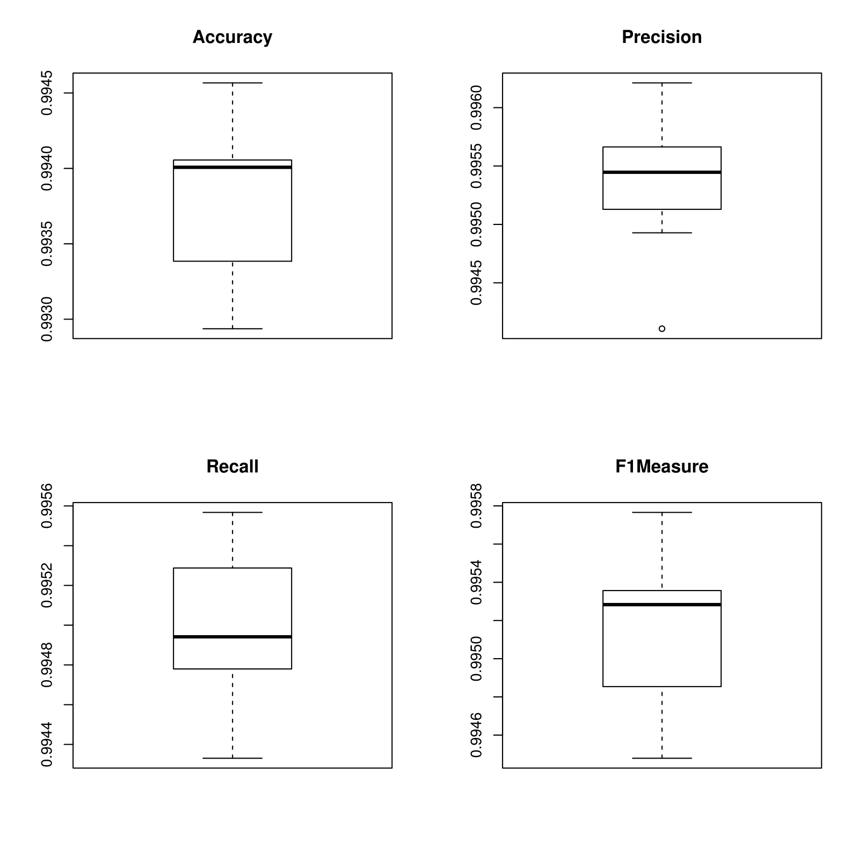
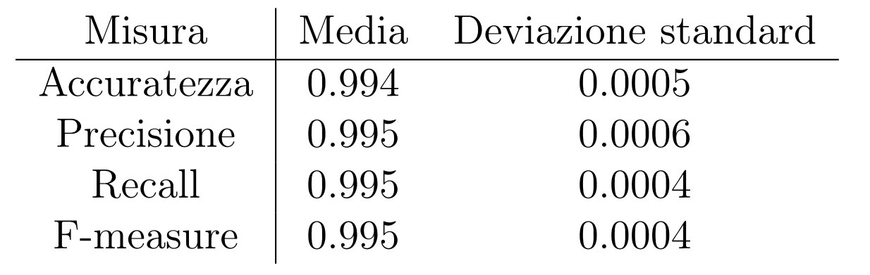
Naïve Bayes (2/2): performance

Slide 15
Support Vector Machine (1/2): introduzione
Rappresentano le istanze in un iperspazio K-dimensionale e individuano un iperpiano separatore
Sfruttano trasformazioni geometriche per mappare le istanze in un iperspazio di dimensione maggiore
Utilizzo di funzioni kernel che permettono un aumento di dimensione «virtuale», senza effettivamente la necessità di eseguire calcoli nel nuovo iperspazio
Presenza di un costo che rappresenta la penalità da pagare nel caso un’istanza ricada all’interno del margine definito dall’iperpiano
Notes:
ANIMAZIONI x2

Slide 16
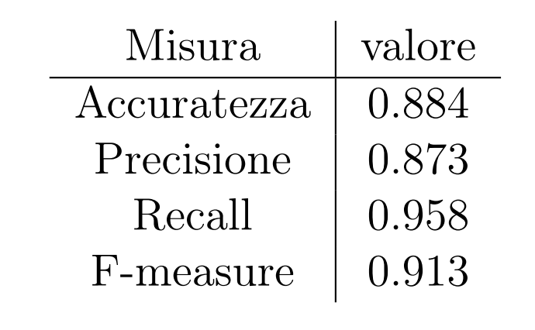
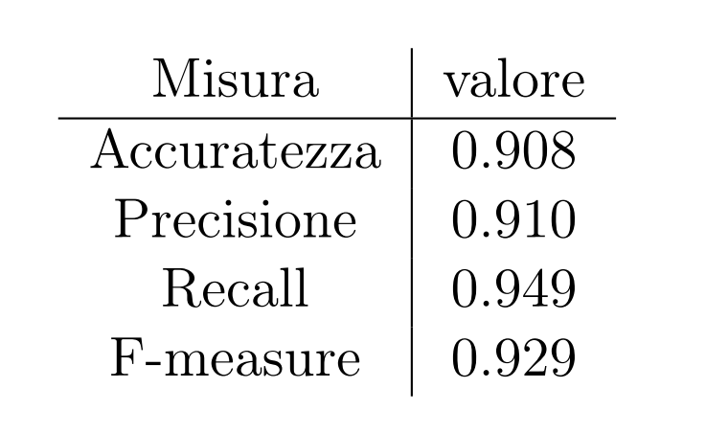
Support Vector Machine (2/2): performance
Cost = 1
Numero di SVM = 81117
Cost = 1000
Numero di SVM = 61180

Slide 17

Reti neurali
Basate sul percettrone di Rosenblatt
Necessità di impostare diversi parametri del processo di learning
Learning rate
Numero di iterazioni
Numero di neuroni nascosti
Topologia della rete influenza radicalmente il processo di addestramento
Impossibilità di trovare una combianzione di parametri che facesse convergere il processo di addestramento sull’intero dataset

Slide 18
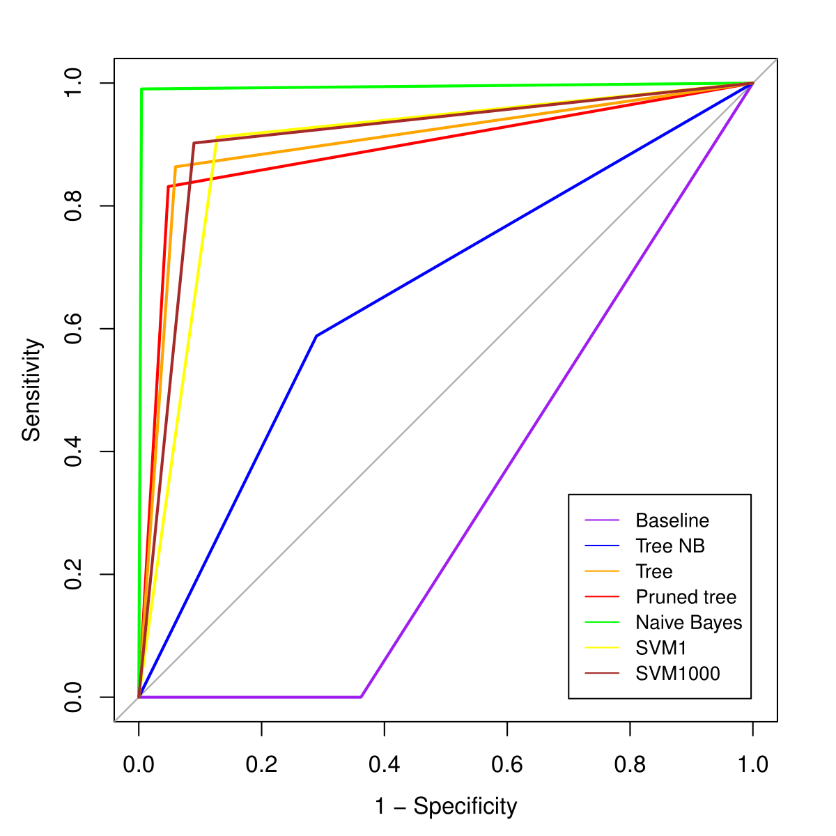

Curve ROC: confronto tra i modelli
Mostrano le performance del modello valutando sensitività e specificità
L’area sottesa dalla curva ROC è indice della bontà del modello prodotto
Le curve ROC rappresentate sono quelle della decima iterazione del processo di 10-fold cross validation, quelle rispettive alle SVM dell’unico processo di training eseguito
Notes:
ANIMAZIONE per dire quali roc sono rappresentate

Slide 19
Conclusioni
Gli alberi di decisione offrono tempi di training contenuti e buone performance, ma tendono ad utilizzare un sottoinsieme limitato di feature
Il classificatore Naïve Bayes si è rivelata la soluzione migliore, coniugando bassi tempi di training a ottime performance
Le SVM si sono rivelate lente da trainare, offrendo performance simili agli alberi di decisioni
Le reti neurali non sono risultate una soluzione praticabile nel nostro caso
Notes:
4 ANIMAZIONI : considerazioni sui 4 modelli

Slide 20

Sviluppi futuri
Integrazione nel dataset di feature relative alle campagne di marketing dei progetti e nuovo training dei modelli
Creazione di un modello di regressione per stimare l’attiributo backers, in modo da poter fornire il modello agli ideatori di nuovi progetti
Analisi del comportamento delle SVM con kernel differenti
Ricerca di topologie e parametri per rendere le reti neurali utilizzabili

Slide 21
Grazie per
l’attenzione
Le grafiche delle icone sono state scaricate dal sito www.flaticon.com

Slide 22
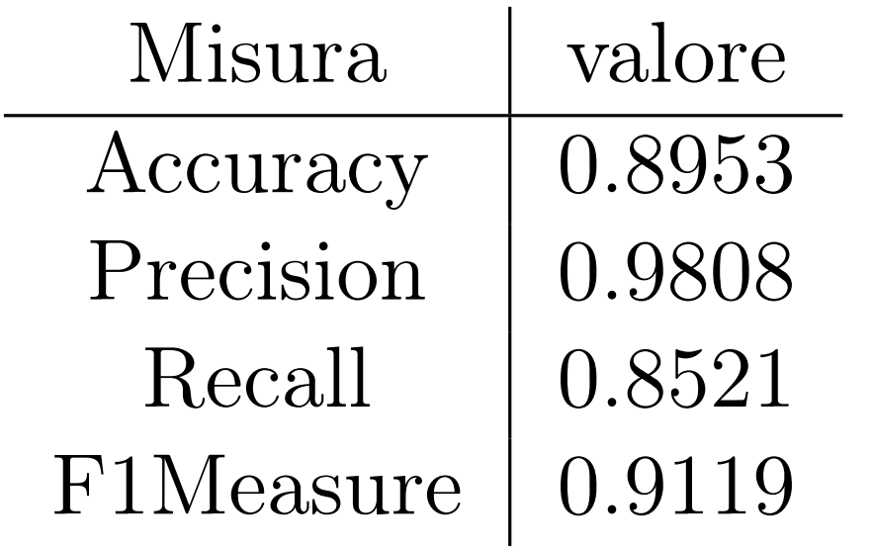
Risultati rete neurale parziale

Slide 23
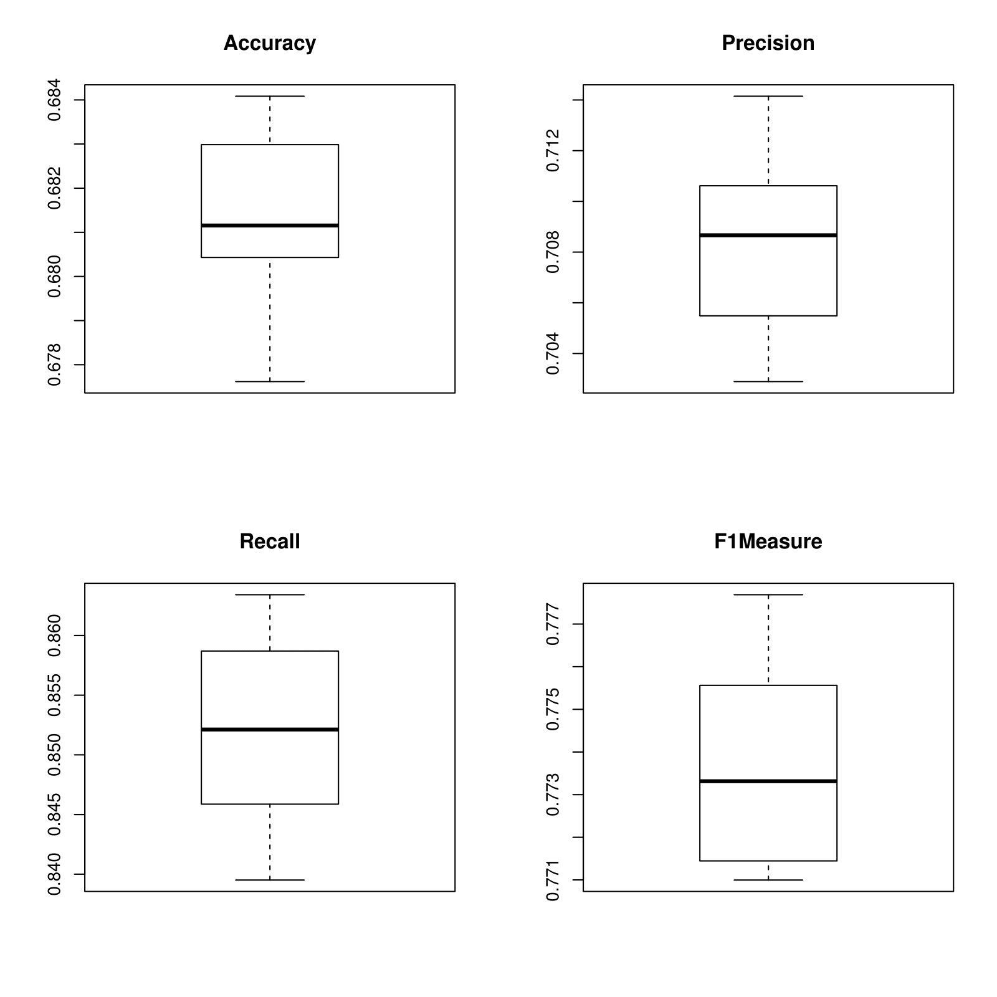
Alberi decisionali senza attributo backers: performance

